Slide 1
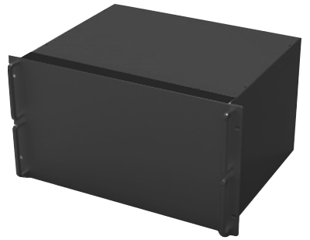
KBC600
BATTERY CASE
랙 케비넷 내 장착 가능한 배터리 외장 케이스
종류 : 6U
재질 : STEEL
외형 규격(WxHxD) : 460x260x430mm
무게 : 9kg

